Slide 1
Конкурсный материал по номинации «Педагогические практики в общем образовании» муниципального конкурса лучших практик в сфере образования «Педагогический потенциал Березовского района» Хандыбиной Олеси Вячеславовны
МАОУ «Тегинская СОШ»
Село Теги Березовского района
Октябрь 2022

Slide 2
Публикации по теме проекта
Игра «Сорочья лапка» была записана О.В. Хандыбиной в 2003 г. в с. Теги Берёзовского района от хранительницы традиций С.В. Новьюховой.
Описание игры опубликовано в 2020 году.
Игра представлена была на региональном семинаре-практикуме и включена в учебное пособие Т.В. Волдиной.

Slide 3
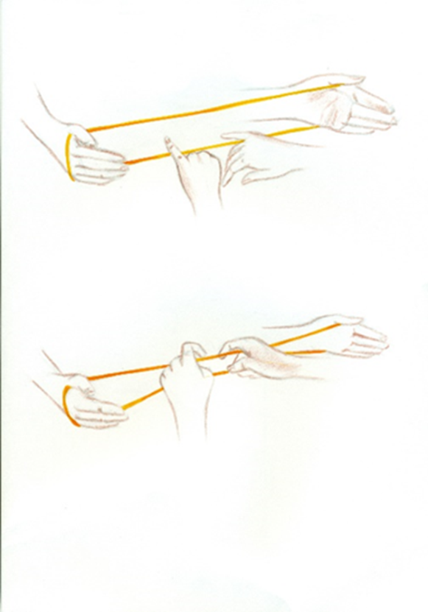
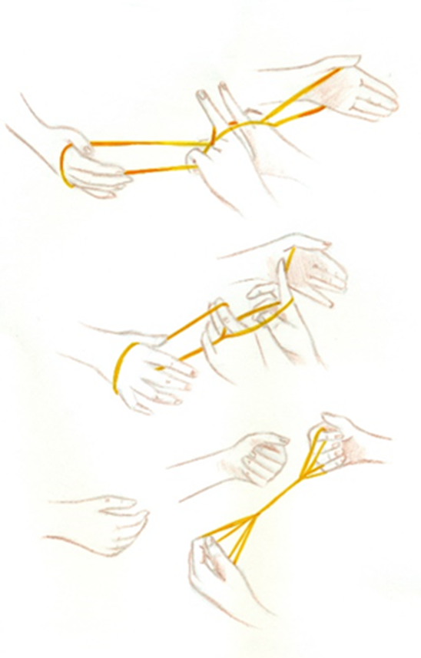
Публикации по теме проекта
В книге даются описание игр и методические рекомендации.

Slide 4
Участие в вебинарах, семинарах по теме проекта

Slide 5
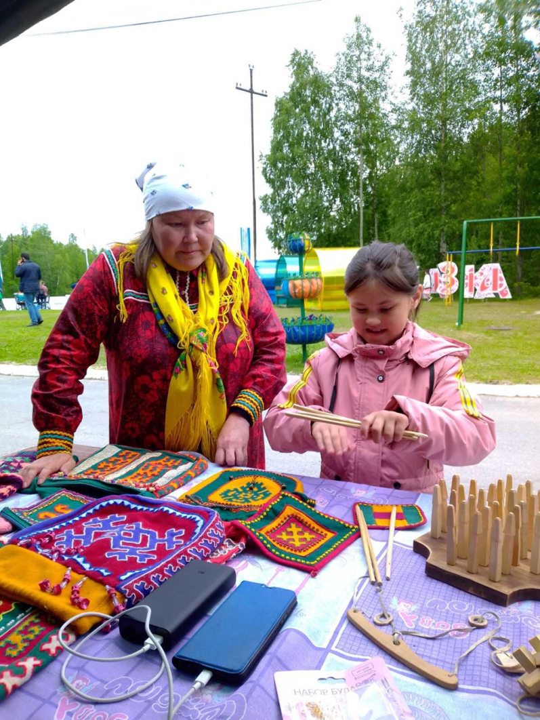
Участие на различных площадках
Июль 2022 г., Нефтеюганский район

Slide 6
Участие на различных площадках
Август 2022 г., село Теги

Slide 7
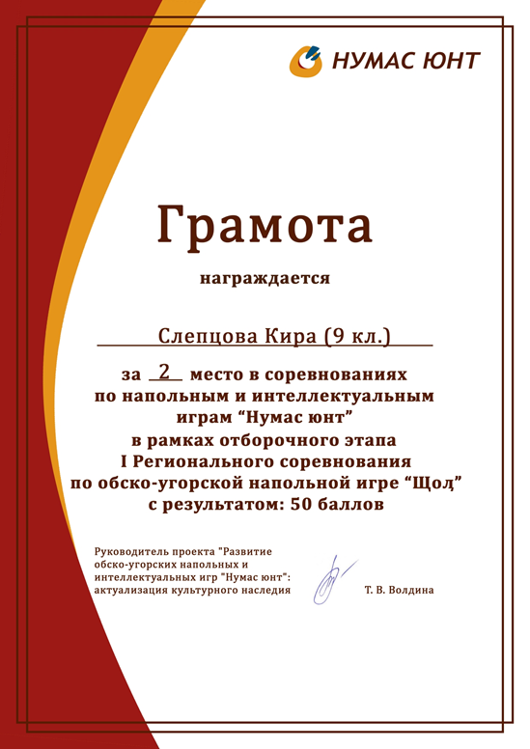
Результаты отборочного тура Региональных соревнований по обско-угорской напольной игре «Щол» в рамках проекта «Нумас юнт»
Сентябрь 2022 г., село Теги

Slide 8
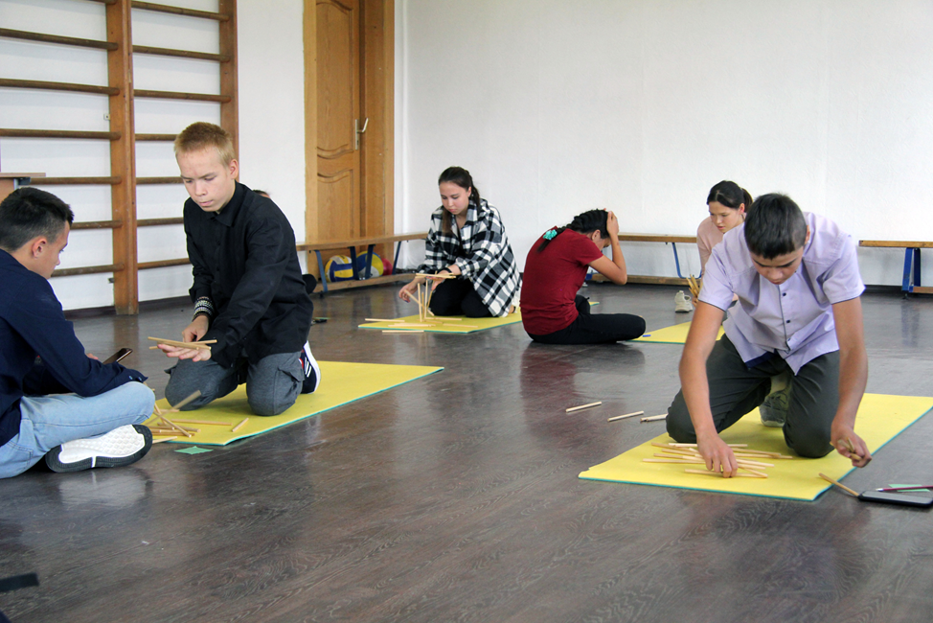
Отборочный тур Региональных соревнований по обско-угорской напольной игре «Щол» в рамках проекта «Нумас юнт»
Сентябрь 2022 г., село Теги

Slide 9
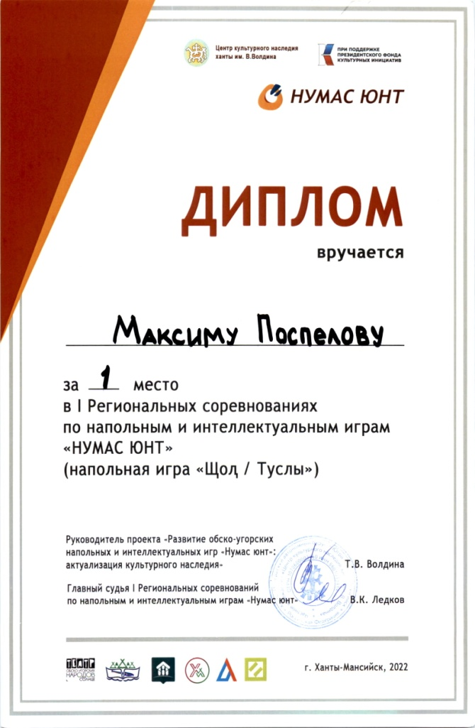
Первые региональные соревнования по обско-угорской напольной игре «Щол» в рамках проекта «Нумас юнт»
Октябрь 2022 г., г. Ханты-Мансийск

Slide 10
Первые региональные соревнования по обско-угорской напольной игре «Щол» в рамках проекта «Нумас юнт»
Октябрь 2022 г., г. Ханты-Мансийск

Slide 11
Первые региональные соревнования по обско-угорской напольной игре «Щол» в рамках проекта «Нумас юнт»
Октябрь 2022 г., г. Ханты-Мансийск

Slide 12
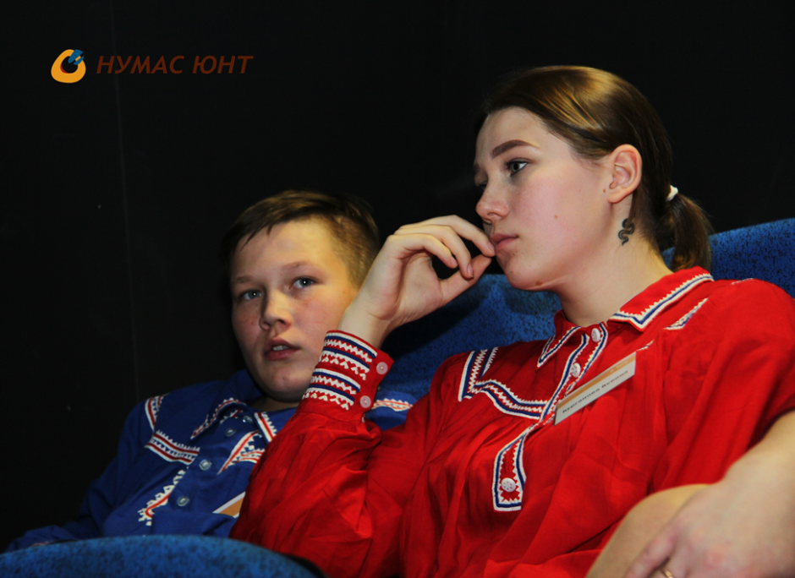
Первые региональные соревнования по обско-угорской напольной игре «Щол» в рамках проекта «Нумас юнт»
Октябрь 2022 г., г. Ханты-Мансийск

Slide 13
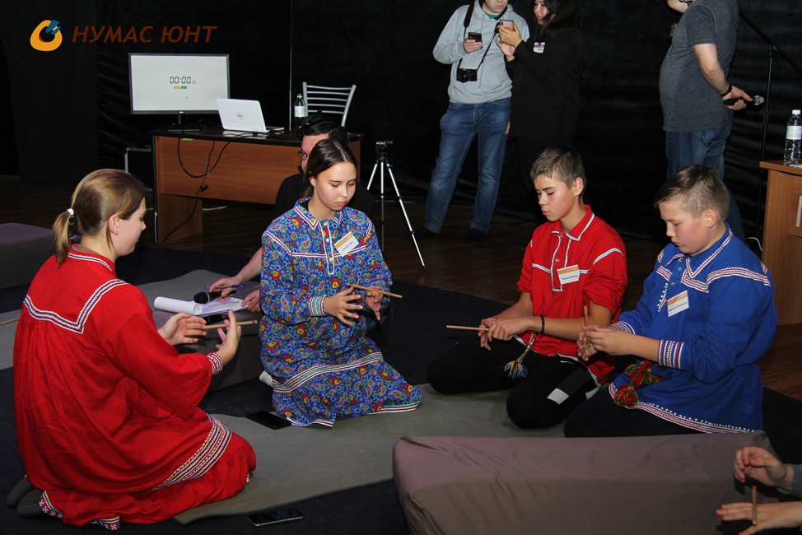
Первые региональные соревнования по обско-угорской напольной игре «Щол» в рамках проекта «Нумас юнт»
Октябрь 2022 г., г. Ханты-Мансийск

Slide 14
Спасибо за внимание!

